Slide 1





Slide 2

一、動機與問題描述
二、實際結果圖
三、結論與未來工作
四、使用者經驗分析

Slide 3

一、動機與問題描述
對於開車人士，尋找車位一直是駕駛的困擾
Notes:
尤其對於交通繁忙的六都的都會區來說，這個問題更是需要被解決的。

Slide 4
一、動機與問題描述
本系統以新北市為主
可自由設定想要的停車費率
方便快速找到停車位

Slide 5
一、動機與問題描述
兩個開放式資料庫的交叉比對
停車場ID
地址
種類
聯絡電話
收費模式
名稱
TWD97
停車場ID
停車場剩餘車位數
Notes:
接下來用圖片做簡單說明，一般的開放式資料庫只有一個，而我們為了配合政府，使用了兩個開放式資料庫當使用者選擇完畢後，會進行兩種開放式料庫的交叉比對接著最後傳回所有的資訊。

Slide 6

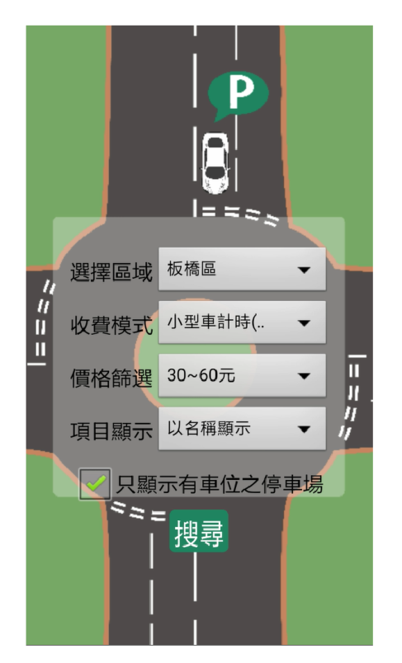
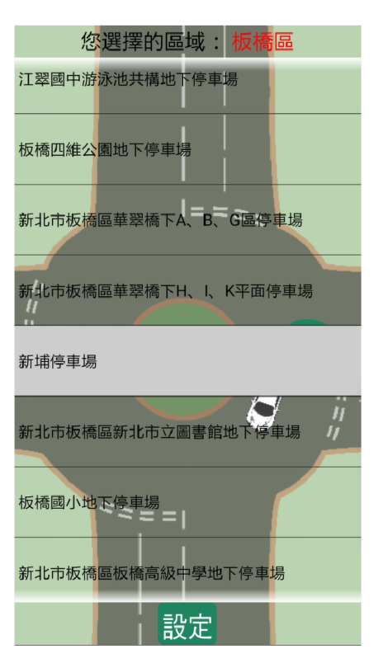
二、實際結果圖
(圖一) 設定搜尋條件
(圖二) 顯示搜尋結果

Slide 7
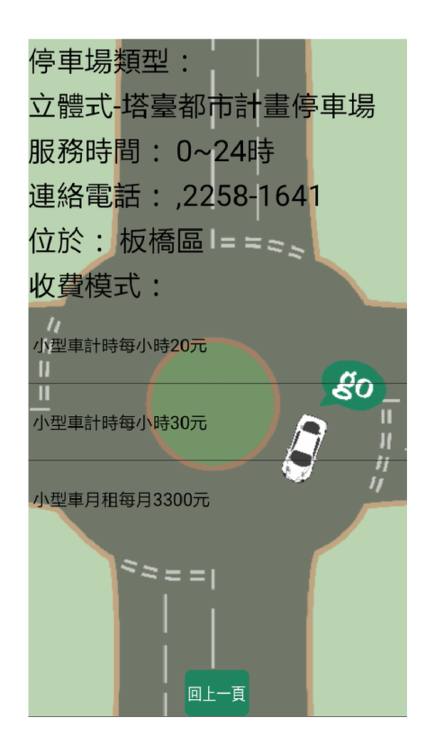
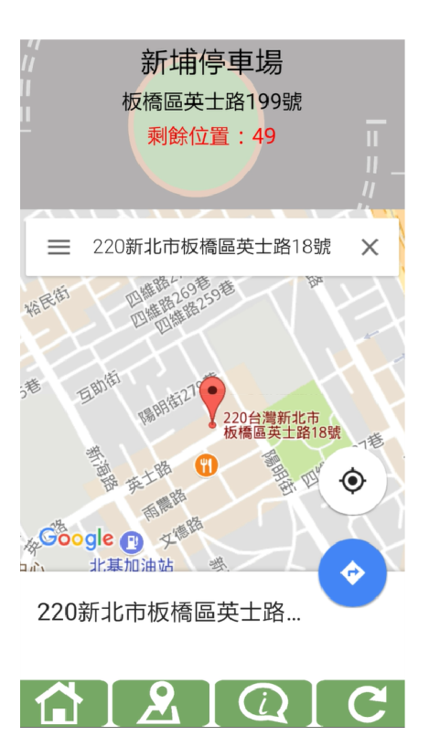
(圖三) 停車場資訊
(圖四) 與Google Map連結
二、實際結果圖

Slide 8

三、使用者經驗分析
訪問使用者對象為本校資訊
管理系、多媒體設計系師生們， 以下的結果有：

Slide 9
三、使用者經驗分析
內置導航系統，使用者能方便觀看、操作
能篩選的條件多樣，符合使用者各種不同需求
視覺介面還不錯，能直覺性操作，程序簡單完整
當該地區資料龐大時，運算速度會稍慢，為了加 快運算速度，正在嘗試中繼伺服器
Notes:
我們有導航的功能，讓用車人能導航到目的地。我們除了篩選價格之外，還有很多條件可以一併篩選，能達到大部分的使用者需求許多的訪問對象都覺得介面簡易、好上手，美觀也不錯。我們為了提升效能，正嘗試加裝中繼伺服器，讓運算在伺服器裡執行，在由手機端接收資訊，接著呈現在畫面上。

Slide 10

本系統以解決日常生活所需且具備實用性為目標 並以食、衣、住、行之相關應用為開發方向
四、結論與未來工作
Notes:
此APP主要解決了在日常生活中帶給駕駛的困擾，透過多樣的篩選條件及簡單又人性化的操作介面，讓駕駛能快速的解決找不到停車位的問題。

Slide 11
更改成動態地圖查詢介面。
增加中繼伺服器，改善整體運算速度。
目前已在規劃開發建立在其他系統上的應用程式， 例如：IOS。
未來可以與民營停車場、金流業者合作，增加追 蹤個人帳單的功能。
增加信用卡功能，提供優惠等資訊服務。
四、結論與未來工作
Notes:
1.更改成動態地圖查詢頁面，不再是單調的文字敘述 2.增加中繼伺服器，改善整體運算速度 ，讓使用者手機端僅接收訊息，加快行動裝置的運算效能。 3.目前正在規劃的是，此app不只能夠在安卓的系統上下載，未來也能在ios系統下載。 未來我們會希望改成用地圖的方式查詢，第一是比較方便查看，第二是可以知道相對位置在經驗分析中，我們有提到增加中繼伺服器的作用，除了提升效能外，也大幅加快整體的速度。目前我們已有其他團隊在著手開發IOS版本，未來可以運用在其他系統的裝置上面。我們也打算讓使用者除了查詢停車場外，也能查詢到自己的帳單。增加信用卡，並且告知使用者何時有優惠等等資訊。

Slide 12



